Slide 1
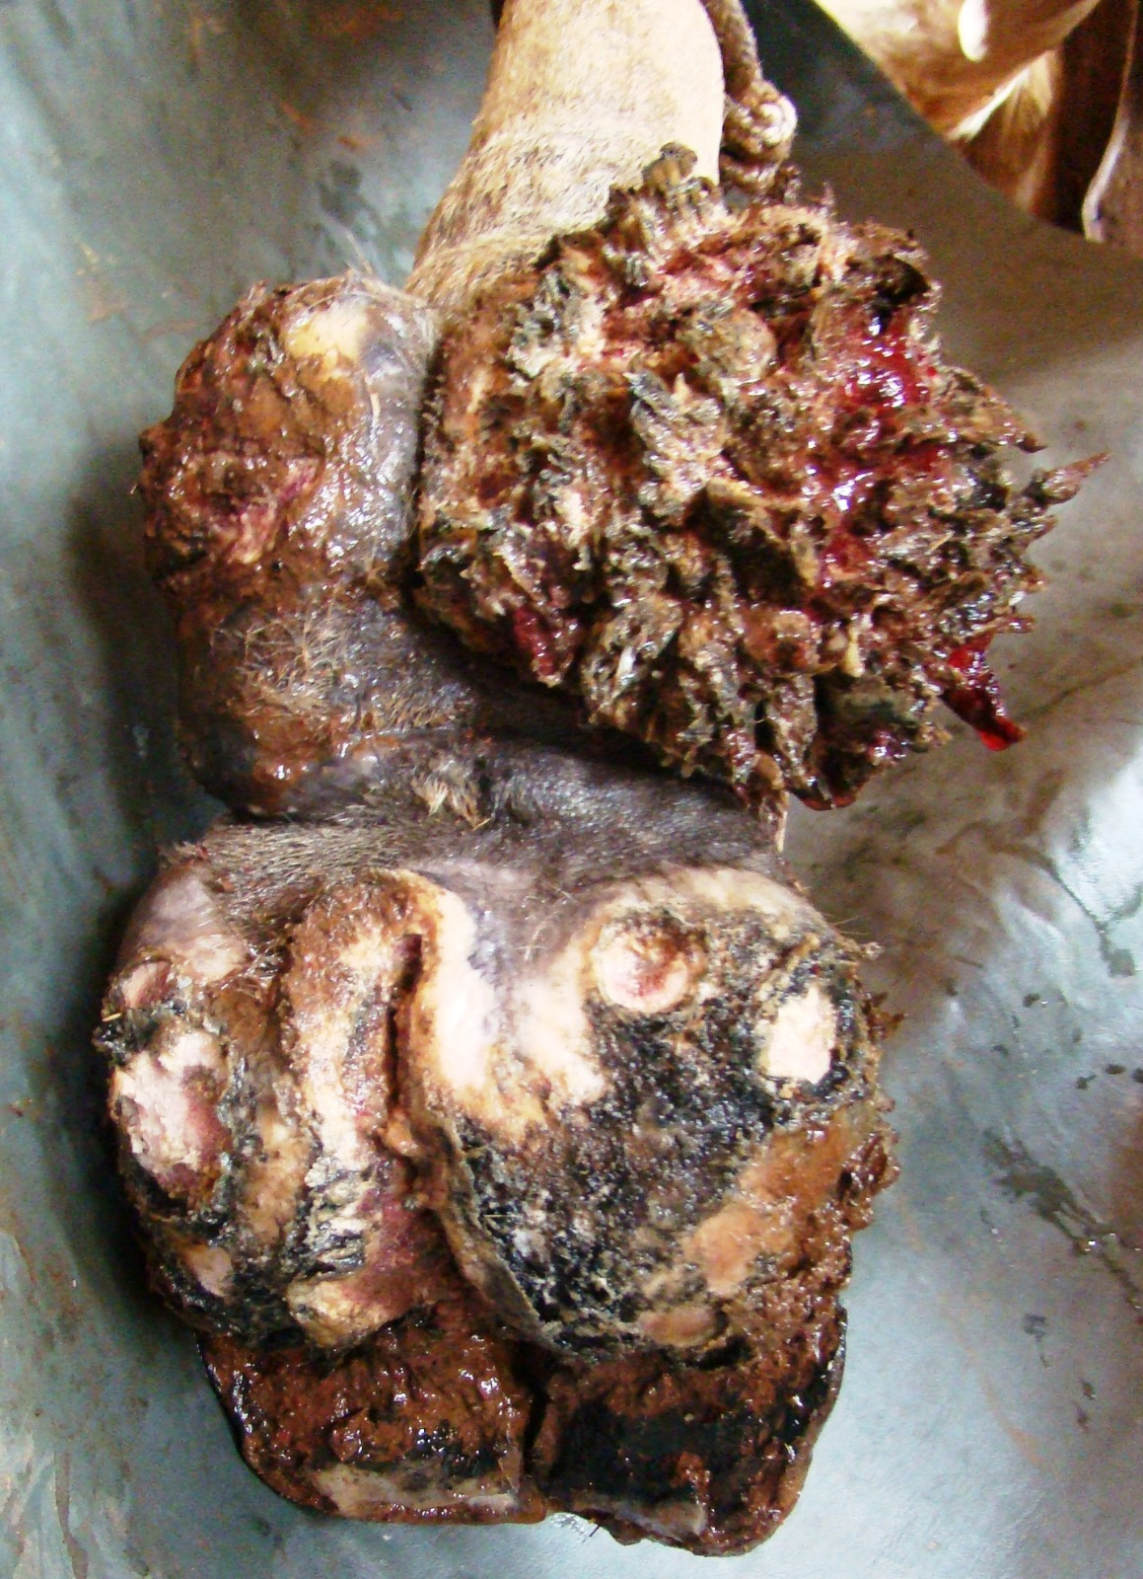
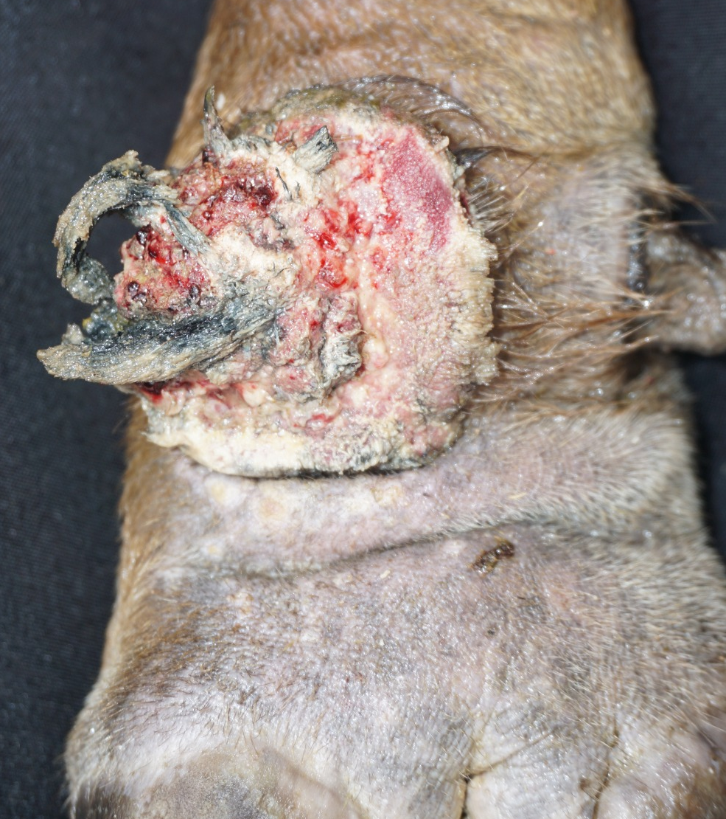
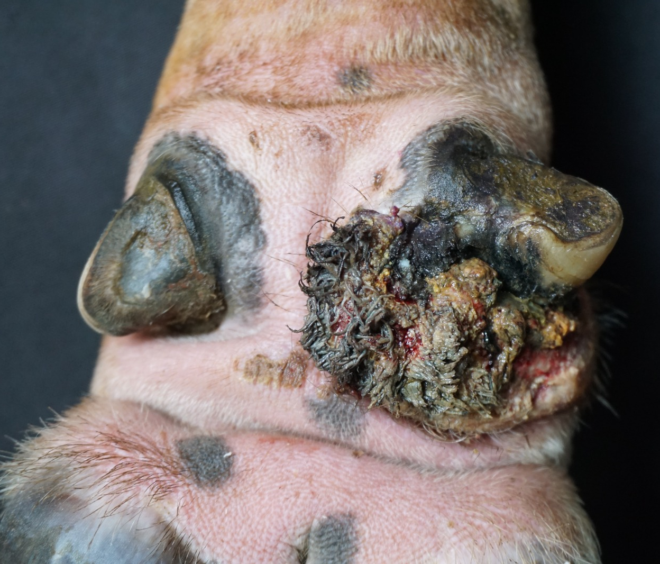
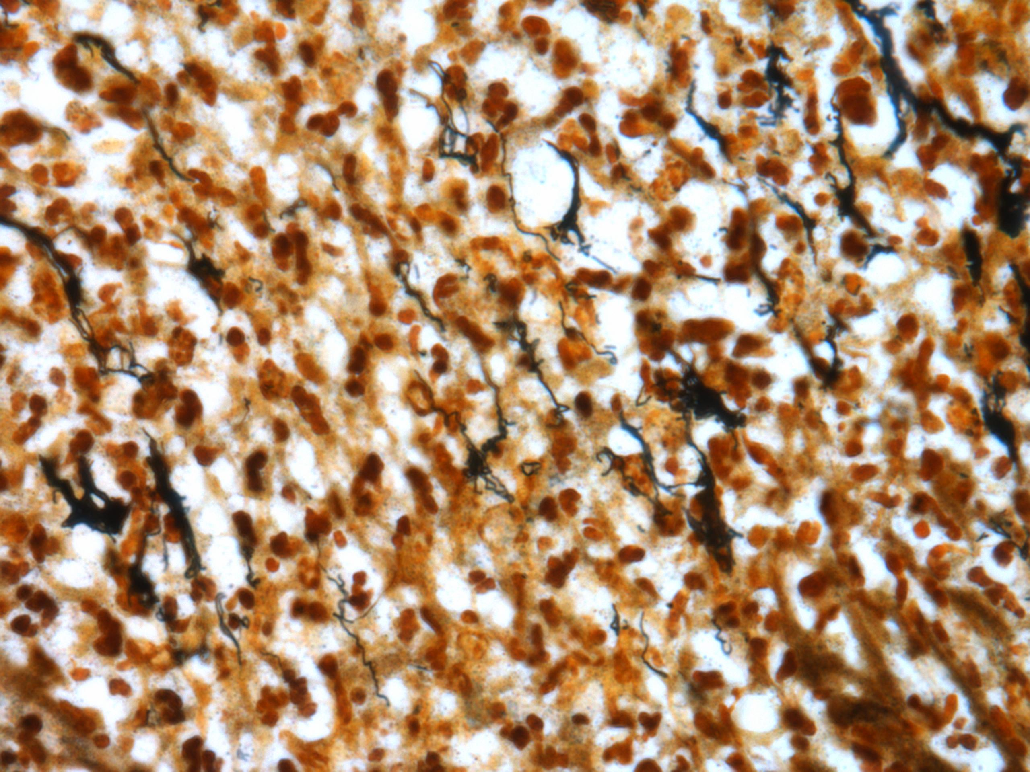
PODODERMATITE DOS PARADÍGITOS EM BOVINOS NO BIOMA AMAZÔNICO
Camila Cordeiro Barbosa¹, Henrique dos Anjos Bomjardim², Carlos Magno Chaves Oliveira¹, Tatiane Teles Albernaz Ferreira¹, Mariane Aquime Trindade¹, Analiel Serruya¹, Marilene de Farias Brito³, José Diomedes Barbosa¹
¹ Universidade Federal do Pará, Instituto de Medicina Veterinária, Castanhal, PA, Brasil. ²Universidade Federal do Sul e Sudeste do Pará, Xinguara, PA, Brasil. ³Universidade Federal Rural do Rio de Janeiro, Departamento de Epidemiologia e Saúde
Pública, Seropédica, RJ, Brasil.
INTRODUÇÃO
A pododermatite dos pardígitos (PP) é uma inflamação traumática que afeta o segundo e quinto dígito acessório dos membros de bovinos. Devido ao aumento da sensibilidade, presença de pelos longos ao redor dos dígitos afetados e formação excessiva de tecido de granulação avermelhado, suspeitou-se do envolvimento de Treponema spp, agente associado à dermatite digital bovina (DD), na PP. Apesar da presença da PP em rebanhos bovinos no bioma Amazônico, a possível ligação com Treponema spp. ainda não havia sido explorada em estudos locais.
OBJETIVO
Este trabalho visa estudar os aspectos epidemiológicos, clínicos e a possível participação de Treponema spp. na PP.
RESULTADOS
Foram identificadas 126 lesões de PP em 106 bovinos de diversas propriedades na Região Norte do Brasil, principalmente nas proximidades dos municípios de Castanhal, Ipixuna, Rondon do Pará, Abel Figueiredo, Xinguara, Redenção, Eldorado do Carajás e Cumaru do Norte, estado do Pará. Destes, 94 bovinos eram fêmeas e 12 eram machos, mestiços de Holandês x Gir, Holandês x Guzerá e das raças Nelore e Pitangueira, com idades variando entre três e 10 anos. Macroscopicamente, as lesões de PP exibiram perda de tecido córneo, solução de continuidade, sangramento, áreas ulceradas com perda de pelo e superfície granular ou com crostas enegrecidas (áreas de necrose) e formações filiformes semelhantes a pequenos cornos cutâneos, além de hipertrofia de pelos nos bordos da lesão (Figuras 1 A e B e 2 A). À histopatologia, havia hiperqueratose ortoqueratótica, áreas focalmente extensas de necrose, com exposição e rompimento da membrana basal (úlcera), acentuado infiltrado inflamatório multifocal a coalescente composto por neutrófilos íntegros e degenerados e debris celulares com formação de crostas. Havia a presença de espiroquetas sugestivas de Treponema spp. em 25/30 (83,33%) das lesões avaliadas (Figura 2 B). Na derme, densas áreas de tecido de granulação com moderado a acentuado infiltrado inflamatório mononuclear perivascular, e no permeio neutrófilos., e em menor número, linfócitos, plasmócitos e macrófagos.
DISCUSSÃO
Em todas as propriedades, fatores ambientais como pastos recém-roçados, desmatados com troncos e tocos, e presença de pedras ou pedregulhos nos pastos contribuíram para o surgimento da PP. Além disso, fatores nutricionais e infecciosos, combinados com a ausência de medidas profiláticas e de tratamento, podem ter contribuído para o agravamento das lesões. A detecção do Treponema spp. em rebanhos leiteiros ou de corte criados de forma semi-intensiva ou extensiva é preocupante devido às perdas econômicas significativas.
CONCLUSÃO
O diagnóstico de PP foi estabelecido clinicamente, baseado na presença de lesões ulceradas nos dígitos, e confirmado através de exames histológicos e histoquímicos que identificaram a presença de espiroquetas sugestivas de Treponema spp. associada à PP.
A
B
Figura 1. Pododermatite dos paradígitos. (A) Lesão de PP no membro pélvico esquerdo em ambos paradígitos. Há perda de tecido córneo com formação de tecido de granulação exuberante, ulcerado com sangramento, crostas e projeções filiformes. (B) Lesão de PP no membro pélvico esquerdo, no paradígito lateral. Há perda de tecido córneo, áreas ulceradas com alopecia em torno do paradígito, formação de tecido de granulação e projeções filiformes.
A
B
Figura 2. Pododermatite dos paradígitos. (A) Lesão de PP no membro pélvico direito, no paradígito lateral. Há perda parcial de tecido córneo com formação de tecido de granulação no paradígito e pelos hipertrofiados nos bordos da lesão. (B) A impregnação por prata revelou a presença de numerosas espiroquetas no estrato córneo epidérmico. Warthin-Starry, obj. 40.

